Slide 1
일본 제국의 국제공법 수용과 악용
- 3 조 -

Slide 2
차 례
국제 공법의 성립과 영토취득의 특성
일본의 국제 공법 수용 과정
근대 일본의 국제 공법의 적용과 오용
국제법적 측면에서의 일본의 주장
국제법적 측면에서의 일본의 주장에 대한 비판

Slide 3
국제 공법의 성립과 영토 취득의 특성

Slide 4
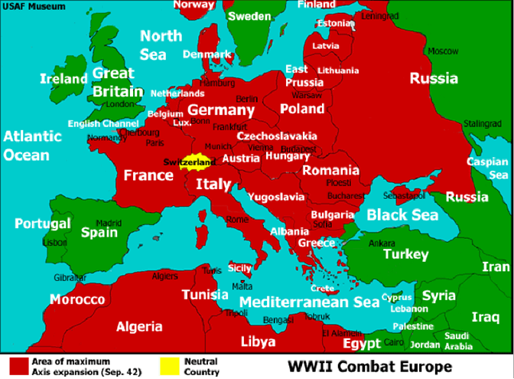
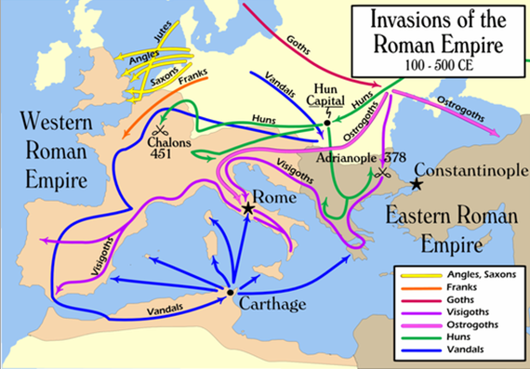
국제 공법의 성립
정복 전쟁의 시작과 영토분쟁의 역사
- 근대 유럽의 민족 대이동
- 제 1차 세계대전과 제 2차 세계대전

Slide 5
국제 공법의 영토 취득 특징
영토 취득방법
1. 무주지를 점령하여 선점
2. 장기간 계속적 평화적으로 영토의 유지
3. 조약을 체결하여 영토를 할양하여 취득
4. 지형 변동으로 자연적으로 영토가 생겨서 첨부
5. 무력 사용으로 영토를 취득하는 정복

Slide 6
일본의 국제공법 수용 과정

Slide 7
일본의 국제 공법 수용 배경
국제법은 16,17세기 국가 상호관계 규율하는
법으로서 근대시대에 법체계화
일본은 1854년 미국과의 神奈川조약을 체결
- 근대국제법의 법적 체계를 수용하기 시작
1868년 명치정부가 발령한 令內의 공법 수용
- 초기 국제법을 적용하며 이를 만국공법이라 함
1873년 처음으로 서적의 번역 속에서 등장

Slide 8
일본의 국제 공법 수용
神奈川조약
-1853년 필모아 미국 대통령의 친서를 일본에 전 달하고, 총 4회간의 걸친 미일대표간의 회담으로 1954년 3월 31일 일미화친조약을 체결
일러 화친 조약
- 1855년 월 7일 러일화친조약 체결
- 영토와 관련해서 맺은 최초의 조약
일미수호통상조약
- 일본의 세계 자본주의 사회로 이행된 조약
- 비록 불평등조약이었으나, 1899년 완전 평등조약 개정

Slide 9
근대 일본의 국제공법의 적용과 오용

Slide 10
청일 전쟁
1876년 2월 27일 조일수호조규(강화도조약)
3월22 일구식군대봉기(임오군란)
1882년 8월 3일 제물포조약
1883년 9월17일 조선정략의견서 작성
1885년 1월9일 청,일 한성조약 체결
1894년 동학농민의 반란
1894년 8월 26일 대조선,대일본 양국맹약을 체결
1895년 4월 17일 일청강화 조약
1895년 6월4일 대한 정약에 관한 주의결정 실행

Slide 11
근대 일본의 국제공법의 적용과 오용
조선의 문호개방하여
일본의 국원을 조선으로 확장,
강화도 사건을 일으켜
그 책임을 문책하는 방법으로
문호개방을 강요
1876년 2월27일
조일 수호조규 (강화도조약)
체결

Slide 12
러일 전쟁
1902년 1월 30일- 제1차 영일동맹
1903년 6월 23일- 만한에 관한 일러 협상의 건
1903년 12월 30일- 대러 교섭이 결렬되었을 때 일본이 취해야 할 방침
1904년 - 일러교섭 최종제안에 관한 각의결정
904년 2월 23일- 일한의정서
조선의 거부

Slide 13
러일 전쟁
1904년 5월 30일 - 대한방침에 관한 결정
1904년 8월 22일 - 일한협약
1905년 4월 8일 - 한국정부와 다음과 같은 취지로 보호조약을 체결한다.
1905년 8월 12일 - 제2차 일영동맹조약
1905년 9월 5일 - 러일강화조약
1905년 10월 27일 - 한국보호권 확립에 관한 각의결정
1905년 11월 17일 - 일한협약

Slide 14
근대 일본의 국제공법의 적용과 오용
러질전쟁은 …..
1차적으로는 조선을 영유하기 위한 것
2차적으로는 만주 영유를 위해 러시아의 만주독접을 견제하기 위한 것
1차적인 일본의 의도가 달성되었던 것이다.

Slide 15
근대 일본의 국제공법의 적용과 오용
일본의
최종적의도
조선의 영토 편입
1906년 2월
한국통감부 설치

Slide 16
국제법적 측면에서의 일본의 주장

Slide 17
1. 시마네현 편입 조치
주인이 없는 무인도인 독도를 1905년에 나까이 ‘편입 및 대하 청원’에 의하여 시마네현 고시 제40호를 통하여 일본 영토로 선점, 편입을 함으로써 근대 국제법상의 영토취득 요건을 충족시킨 것이 되어 일본의 권원이 확정
일본의 주장 ? “현대 국제법상 영토 취득을 위한 요건에 관하여, 영토를 취득하려는 국가의 의사는 일본 영토에 독도를 추가하기 위한 1905년 1월 28일의 내각회의에서의 결정의 결과로서 확인되었고, 또 1905년 2월 22일에 영토를 취득하기 위한 국가의사의 공적발표는 도근현청에 의해 발표된 고시로 이루어졌다는 것을 언급한다. 이는 당시 일본이 영토 선점을 발표하는 일본에 의해 취해진 관행에 따른 것이므로 국가 의사의 공적발표로서 상기 조치는 이 점에 관한 국제법상의 요건을 충족한 것이다.

Slide 18
시마네현 편입 조치
한국의 반박 한국 정부는 일본이 “영토 선점에 관한 국제법상의 취득 요건으로 국가 의사의 공적 발표라는 요건”을 충족시켰다는 일본 정부의 의논을 타당하다고 인정할 수 없다. 도근현청의 고시라 하는 것은 암암리에 시행된 것으로 외국에는 물론 일본의 일반 국민에게도 알려지지 않았다. 그러므로 이를 결코 한 국가의 의사의 공표라고 간주 할 수 없다

Slide 19
2. SCAPIN 제677호
제2차 세계대전 종전 후 승전국인 연합국최고사령부(SCAP: General headquarters Supreme Commander For Allied Powers)의 훈령 제677호는 그 제3항에서 일본의 범위에서 독도를 제외시킴으로써 한국령으로 복구시켰다는 한국측 주장에 대하여
① 1946년 1월 29일 SCAPIN No.677은 ‘울릉도, 죽도(독도), 제주도’를 일본의 범위에서 제외했다. 다만 이 지령이 행정권의 정지였지 영토의 처분이 아님은 총사령부의 권한에 비추어 명백함 동 지령 중에서도 “이 지령 중의 조항은 어느 것이나 ‘포츠담 선언’의 제 8항에 있는 작은 섬의 최종적 결정에 관한 연합국측의 정책을 나타내는 것이라고 해석해서는 안된다”고 했다.
② 마찬가지로 1946년 6월 22일자 SCAPIN No.1033에서도 “일본의 선박 및 그 승무원은 죽도와 죽도로부터 12해리내에 접근해서는 아니된다”고 규정하고 있으나, 다만 여기에서도 “일본국의 관할권, 국제경계선 또는 어업권에 관한 최종결정에 관한 연합국측의 정책표명은 허가를 받지 않고 갈 수 있는 수역(MacArhur Line)은 그 후 점차 확대되었으나 동해의 중앙을 통과하는 선(거기에 죽도가 걸려있다)에 대해서는 변경이 없었다.

Slide 20
3. 공도정책
한국은 1430년부터 약 300년간 울릉도까지 공도 정책(공도 정책이란 용어는 일본에서 사용하는 용어이고, 우리 사료에는“섬 주민을 본토로 '쇄환' ",“섬에서 주민을 '쇄출' "했다 등의 용어를 사용한다)으로 영유권을 방기하였고 일본이 독도에 대한 실효적 지배를 독점하였다는 것이다.
일본은 조선이 300여 년 간 시행하였던 독도에 대한 쇄환 정책을 영유권 방기의 의사 표시와 실효적 지배의 단절로 해석하고 있다.

Slide 21
국제법적 측면에서의 일본의 주장에 대한 비판

Slide 22
1. 시마네현 편입 조치에 의하여 독도는 일본령이라는 주장 비판
독도는 선점의 대상인 무주지였는가하는 점이다
둘째, 영토취득의 의사는 정당하게 결정, 표시되었는가 하는 점이다.
셋째, 실효적 점유의 근거는 충분했는가 하는 점이다.

Slide 23
4. SCAPIN 제677호
드디어 연합국 최고사령부는 수개월의 조사 뒤에 1946년 1월 29일 ‘연합국 최고 사령부 지령(SCAPIN : Supreme Command Allied Powers Instruction) 제677호’로서 ‘약간의 주변 지역을 정치 ․ 행정상 일본으로부터 분리하는데 관한 각서’를 발표하고 집행했다. 즉, 연합국 최고사령부는 1946년 1월 29일 SCAPIN 제677호로서 ‘독도’(리앙코르드 섬, 죽도)를 원래의 주인인 한국으로 반환하기로 결정하고 일본에서 분리한 것이다. 이것은 연합국 최고사령부가 수개월간 조사한 뒤 결정하여 공표한 것이었고, 연합국 최고사령부는 당시 국제법상의 합법적 기관이었으므로, 연합국 최고사령부가 ‘독도’를 원주인인 한국(당시 미군정)에 반환하여 한국영토로 결정한 것은 국제법상 효력을 갖는 것이다. 이것은 SCAPIN 제677호의 부속 지도에서도 극명하게 표시되어 있다.
대한민국은 1948년 8월 15일 정부수립과 동시에 미군정으로부터 한반도와 독도 등을 인수받아 이를 한국영토로 하였고, 한국의 독도 영유권은 1946년 1월 29일 국제법상 합법적으로 재확인된 것이었으며, 1948년 8월 15일부터 동시에 실효적 지배를 다시 하게 된 것이었다. 연합국 최고사령부는 1946년 1월 29일 SCAPIN 제677호를 발표하여 ‘독도’를 일본으로부터 정치 ․ 행정상 분리해서 한국에 반환한 이후 1952년 해체될 때까지 ‘독도’를 일본영토로 귀속시킨다는 내용의 다른 특정한 SCAPIN을 발표한 일이 없다. 따라서 독도는 국제법상으로 1946년 1월 29일 SCAPIN 제677호에 의해 한국 영토로 재확인 되어, 오늘날까지 국제법상의 합법적 지배가 계속되고 있는 것이다.

Slide 24
5. 공도정책이 영유권 포기라는 일본측 주장 비판
조선은 섬에 주민이 거주할 경우 왜구들의 침탈을 유인하는 요인이 되며, 침탈시 이를 효과적으로 방비하기도 어렵고 중앙 정부에서 통제하기도 어렵다는 이유로 1403년부터 섬에 사는 주민들을 육지로 이주시키고 섬에 사람들이 거주하지 못하도록 하는 공도정책을 시행하면서 일정 기간마다 순찰을 하는 순찰정책을 시행하여 왔다.
그런데 일본 학자들은 이것이 바로 섬에 대한 영유권을 사실상 포기한 것이라고 하면서 1618년부터 1696년까지 도꾸가와 막부가 오다니징기찌와 무라까와이찌베에 가문에 도해면허를 내주어 울릉도와 독도에 대한 경영을 하게 g함으로써 일본이 원초적 권원을 취득하였다고 한다. 즉, 이들은 울릉도 순찰정책을 행정적인 조치로 인정하는 것이 아니고 사실상 울릉도 등 모든 섬을 장기간 방기(내버림)한 것에 불과하다고 하면서 더욱이 독도에 대해서는 순착조차 하지 않았기 때문에 독도는 명확히 버려진 섬으로 자신들이 이를 이용하면서 권원을 확립하였다고 주장하는 것이다.
그러나 공도정책은 섬을 관리하기 위한 행정조치이지 섬을 방치하거나 영유권을 포기하는 것은 아니었다. 따라서 타국에서 행정적으로 관리하고 있는 도서를 무인도라고 하여 임자 없는 땅 운운하면서 선점을 주장하는 것은 침략행위에 해당하는 것으로 어떤 이유로도 정당화될 수 없다. 조선 정부가 공도정책을 시행하면서 울릉도는 순찰하였지만 독도까지 순찰한 것은 아니라는 주장은 순찰의 목적이 주민쇄환(住民刷還)이라는 점을 망각한 무지의 소치로서 마치 울릉도 바로 옆의 죽서도가 순찰 기록에 나오지 않는다고 하여 울릉도만 순찰하고 죽서도는 하지 않았다고 하는 말과 같은 억지인 것이다.

Slide 25
외국 교환 학생이
바라본 일본 공법 오역과
독도 문제에 대한 생각

Slide 26
감사합니다 !!!!

